Slide 1
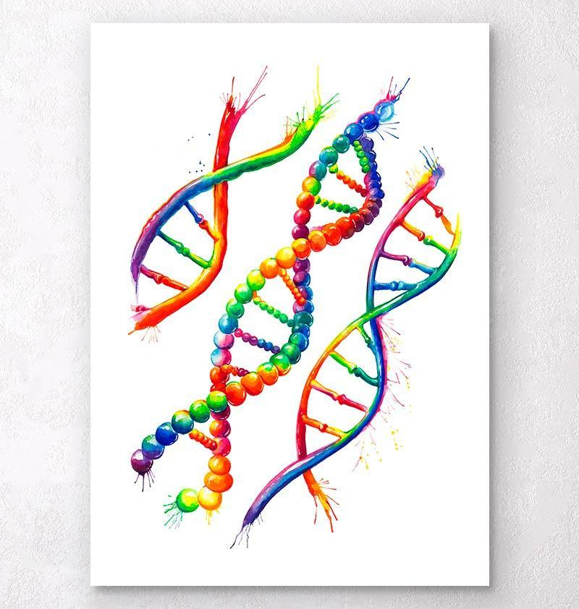
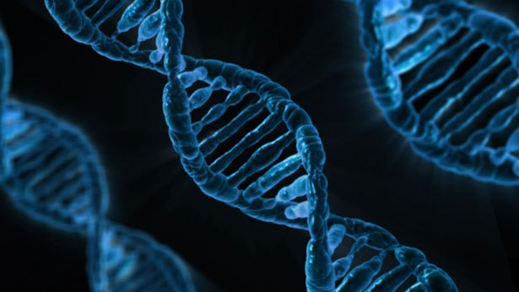
স্বাগতম

Slide 2
শিক্ষক পরিচিতি
মোহাম্মদ শাহাদৎ হোসেন
সহকারী অধ্যাপক, জীববিজ্ঞান
বিশ্বনাথ সরকারি কলেজ
বিশ্বনাথ, সিলেট
মোবাইল : +৮৮০১৭১২-৪৫৫৫০০
e-mail : shahadot.syl@gmail.com

Slide 3
পাঠ পরিচিতি
শ্রেণি : একাদশ
বিষয় : জীববিজ্ঞান প্রথম পত্র
অধ্যায় : প্রথম (কোষ ও এর গঠন)
তারিখ : 19 ফেব্রুয়ারি ২০২১
সময় : 60 মিনিট

Slide 4
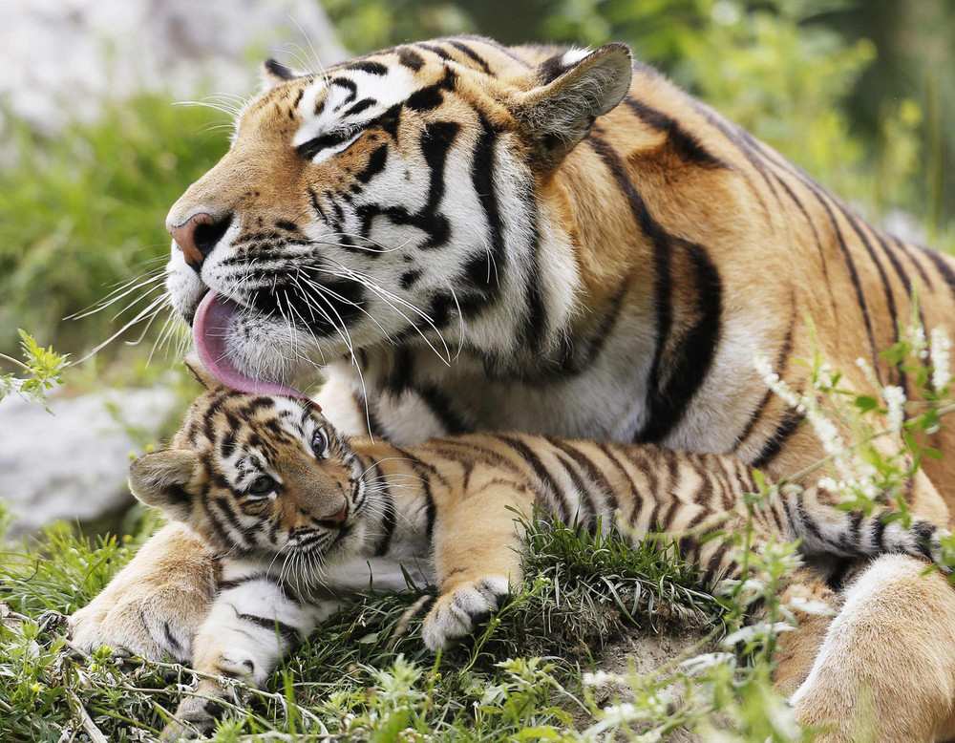
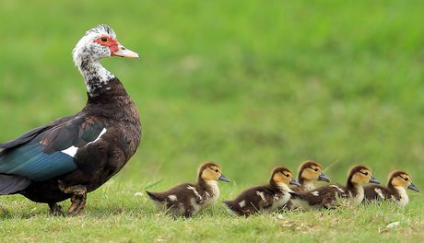
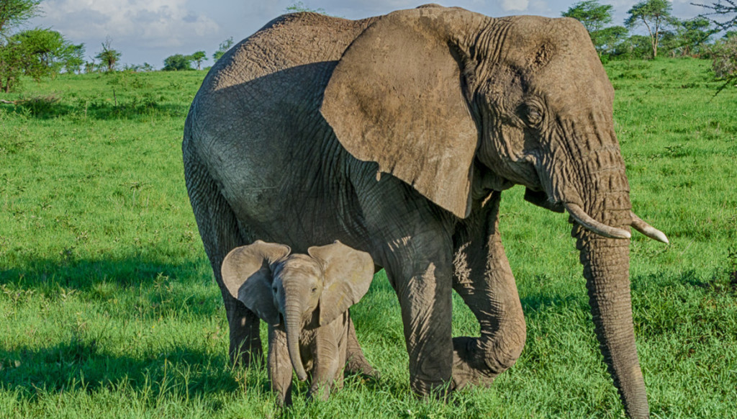
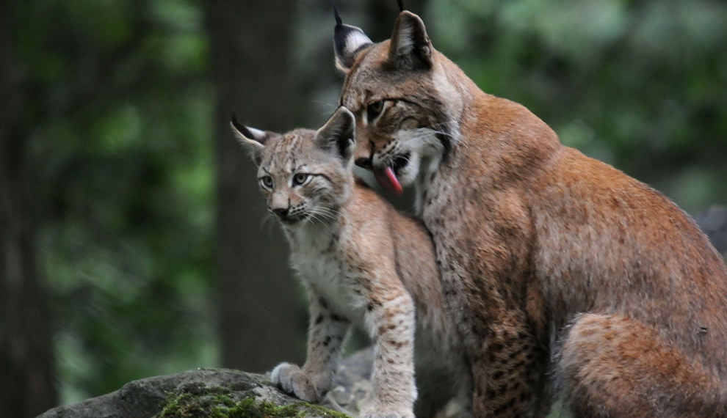
নিচের চিত্রগুলো লক্ষ করি
মাতা ও কন্যার মিল
বিড়াল ও তার বাচ্চার মিল
পিতা ও পুত্রের মিল
হাঁস ও তার বাচ্চার মিল
হাতি ও তার বাচ্চার মিল
বাঘ ও তার বাচ্চার মিল
কোন উপাদান পিতামাতার বৈশিষ্ট্যগুলো সন্তানে নিয়ে আসে?
বংশগতীয় বস্তু (Genetic Material)

Slide 5
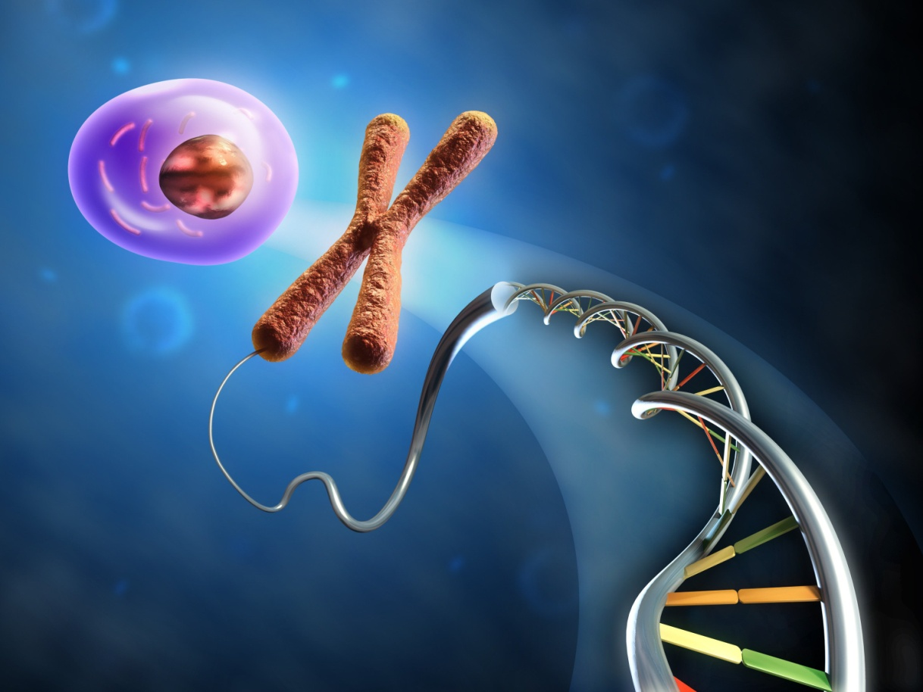
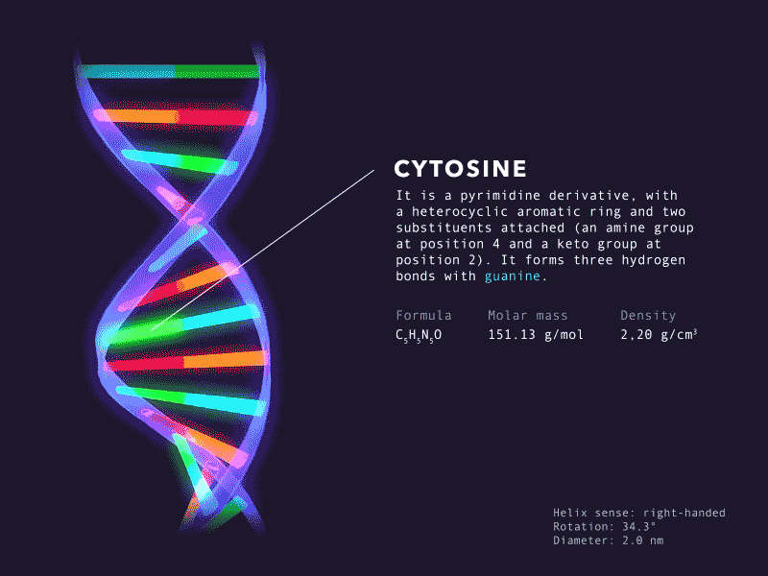
আজকের পাঠ
বংশগতীয় বস্তু (Genetic Material)

Slide 6
এই পাঠ শেষে শিক্ষার্থীরা...
১.
বংশগতীয় বস্তুকে সংজ্ঞায়িত করতে পারবে;
শিখনফল
২.
DNA-এর ভৌত গঠন বর্ণনা করতে পারবে;
৩.
DNA-এর রাসায়নিক গঠন বর্ণনা করতে পারবে;
৪.
DNA-এর কাজ বর্ণনা করতে পারবে।

Slide 7
বংশগতীয় বস্তু
কোষের যে স্থায়ী উপাদানের মাধ্যমে পিতা-মাতার বৈশিষ্ট্য তাদের সন্তান-সন্ততিতে সঞ্চালিত হয় তাকে বংশগতীয় বস্তু বলে।
জীবে DNA-ই বংশগতীয় বস্তু। কতিপয় ভাইরাসে DNA না-থাকায় RNA বংশগতি নিয়ন্ত্রণ করে। ক্রোমোসোম বংশগতীয় বৈশিষ্ট্যের ধারক ও বাহক।

Slide 8
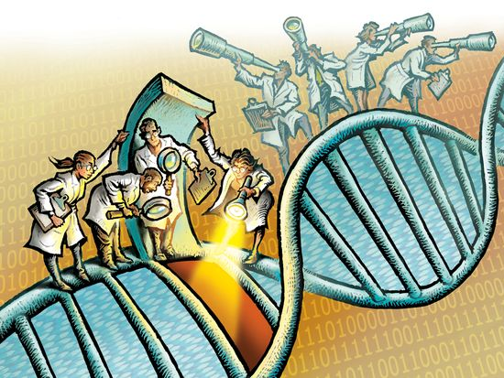
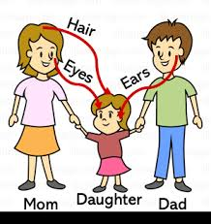
বংশগতি ও বংশগতিবিদ্যা
বংশগতি
বংশগতিবিদ্যা
Genetics

Slide 9
একক
কাজ
বংশগতীয় বস্তু কী?
কোষের যে স্থায়ী উপাদানের মাধ্যমে পিতা-মাতার বৈশিষ্ট্য তাদের সন্তান-সন্ততিতে সঞ্চালিত হয় তাকে বংশগতীয় বস্তু বলে।

Slide 10
নিউক্লিক অ্যাসিড : সুইচ চিকিৎসক Friedrich Miescher (১৮৬৯) পুঁজের WBC-র নিউক্লিয়াস থেকে পৃথকীকৃত পদার্থের নাম দেন নিউক্লিন; যাকে Altman (১৮৮৯) অ্যাসিড ধর্মের জন্য নিউক্লিক অ্যাসিড নামকরণ করেন।
নিউক্লিক অ্যাসিড
DNA
RNA

Slide 11
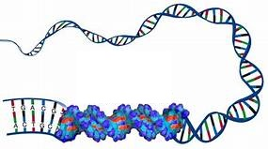
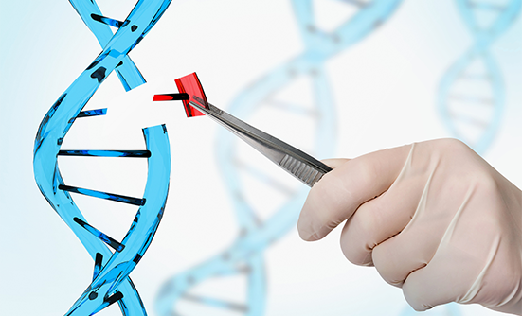
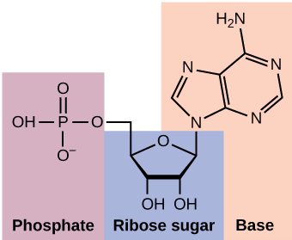
অত্যন্ত দীর্ঘ (পলিনিউক্লিওটাইড চেইন) এবং ছোটো ছোটো খণ্ড (নিউক্লিওটাইড)
নিউক্লিওটাইড : ফসফোরিক অ্যাসিড+পেন্টোজ শর্করা+নাইট্রোজেন ঘটিত ক্ষার
নিউক্লিওসাইড : পেন্টোজ শর্করা+নাইট্রোজেন ঘটিত ক্ষার
এস্টার বন্ড
গ্লুকোসাইড বন্ড

Slide 12
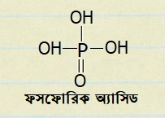
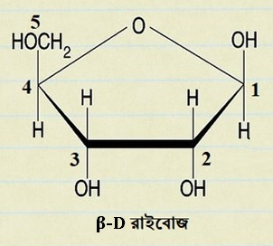
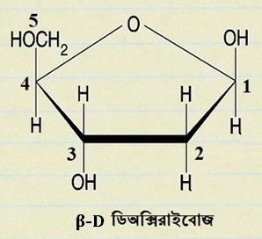
ফসফোরিক অ্যাসিড : আনবিক সংকেত H₃PO₄
পেন্টোজ শর্করা : রাইবোজ (C₅H₁₀O₅), ডিঅক্সিরাইবোজ (C₅H₁₀O₄)

Slide 13
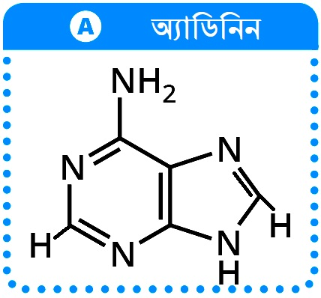
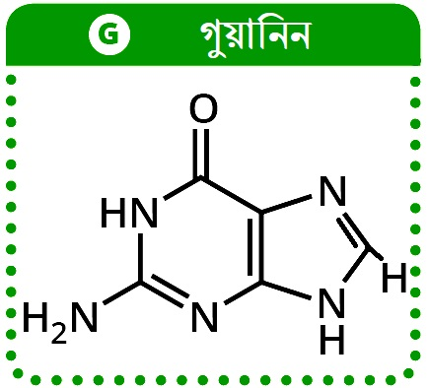
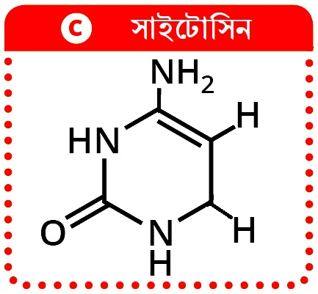
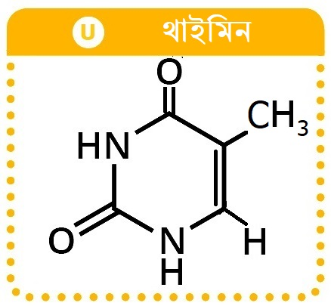
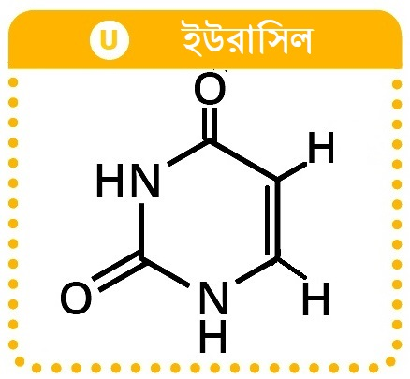
নাইট্রোজেন গঠিত ক্ষারক : রিং সংখ্যার ভিত্তিতে দুটি গ্রুপে বিভক্ত।
ক. পিউরিন : সাধারণ সংকেত C₅H₄N₄
খ. পাইরিমিডিন : সাধারণ সংকেত C₄H₄N₂

Slide 14
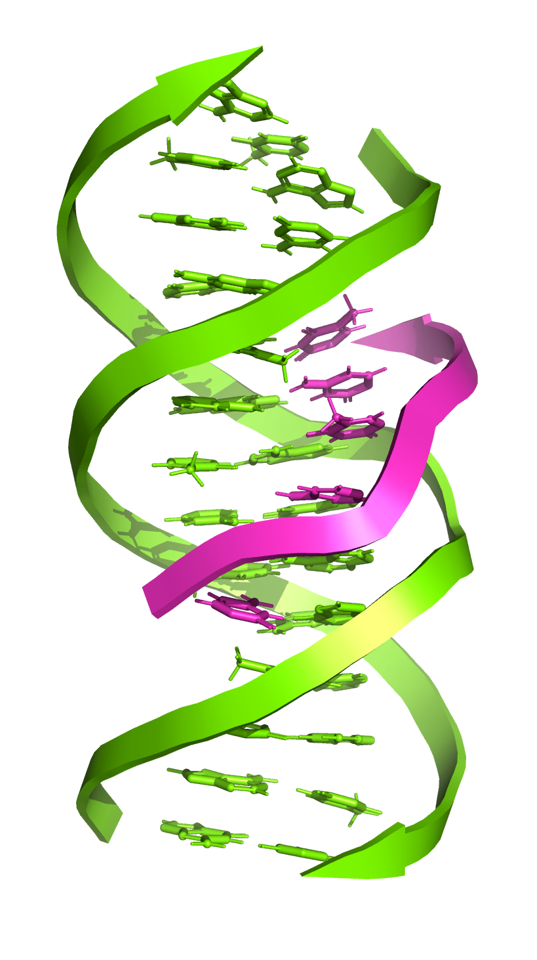
DNA = Deoxyribonucleic Acid
ডিঅক্সিরাইবোজ শর্করা বিশিষ্ট নিউক্লিক অ্যাসিডকে ডিঅক্সিরাইবোনিউক্লিক অ্যাসিড বলে। এটি দ্বিশৃঙ্খল পলিনিউক্লিওটাইড সূত্র। কোষস্থ অণুর দৈর্ঘ্য ও আনবিক ওজন সবচেয়ে বেশি। এটি জীবের বৈশিষ্ট্য নিয়ন্ত্রণ করে।
সংজ্ঞা : যে নিউক্লিক অ্যাসিড স্ববিভাজনক্ষম, মিউটেশনে সক্ষম, সকল প্রকার জৈবিক কাজের নিয়ন্ত্রক এবং বংশগতীয় তথ্যের বাহক তাকে DNA বলে।
বিস্তার : ক্রোমোসোমের মূল রাসায়নিক উপদান। মাইটোকন্ড্রিয়া, ক্লোরোপ্লাস্ট, সাইটোপ্লাজম ও কিছু ভাইরাসে : ক্ষুদ্র রিং আকার।
DNA-র পরিমাপের একক পিকোগ্রাম (1pg = 10⁻¹² gm)

Slide 15
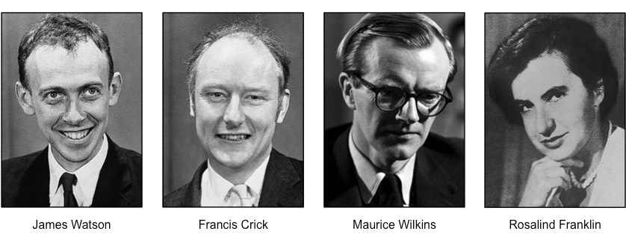
DNA-র ভৌত গঠন
5'
3'
5'
3'
১. অণু দ্বিসূত্রক এবং পেঁচানো সিঁড়ির মতো। সিঁড়ির রেলিং দুটি সমান্তরালভাবে অগ্রসর এবং প্যাঁচগুলো ডানদিকে কুণ্ডলিত।
৬. দুটি ক্ষারক জোড়ের মধ্যে দূরত্ব ৩.৪Å।
৭. পাশাপাশি চেইনে গুয়ানিনের সাথে সাইটোসিন তিনটি হাইড্রোজেন বন্ধনী দ্বারা এবং অ্যাডেনিনের সাথে থাইমিন দুটি হাইড্রোজেন বন্ধনী দ্বারা যুক্ত থাকে।
G≡C
A=T
8. ক্ষার ও শর্করা গ্লুকোসাইড বন্ধন (N―C) এবং ফসফেট ও শর্করা এস্টার বন্ধন (C―O) দিয়ে যুক্ত।
৩. একটি কাল্পনিক মধ্যাক্ষকে ঘিরে প্যাঁচ খায় এবং ৩৪ Å দূরত্ব পরপর একটি পূর্ণাঙ্গ প্যাঁচ হয়।
২. প্রতিটি রেলিং ডিঅক্সিরাইবোজ শর্করা এবং ফসফেটের পর্যায়ক্রমিক সংযুক্তি। একটি ৫'→৩‘ কার্বনমুখী এবং অন্যটি ৩‘→৫‘ কার্বনমুখী।
৪. প্রতিটি প্যাঁচে হেলিক্স দুটির ব্যাস ২০Å। তবে অণুর দৈর্ঘ্য প্রজাতিভেদে বিভিন্ন।
৫. সমদূরত্বে ১০টি সোপান (ক্ষারক জোড়া) একটি পূর্ণাঙ্গ প্যাঁচে অবস্থান করে।
ওয়াটসন ও ক্রিক (১৯৫৩) সর্বজনগ্রাহ্য ‘ডাবল হেলিক্স মডেল’ প্রস্তাব করেন।
G ≡ C
G ≡ C
উইলকিন্স পরীক্ষায় তা সমর্থন করেন এবং যৌথভাবে নোবেল পুরস্কার (১৯৬৩) লাভ করেন।
A = T
A = T
3'
5'
3'
5'

Slide 16
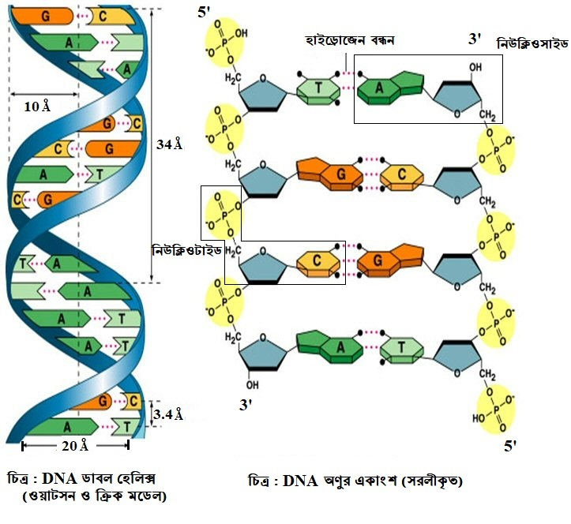

Slide 17
DNA-র রাসায়নিক গঠন
পার্শ্বীয় ধাপ সৃষ্টি হয় শর্করার ১নং কার্বনের সাথে ক্ষারকের সংযুক্তির মাধ্যমে।
শর্করা+ক্ষারক=নিউক্লিওসাইড
নিউক্লিওসাইড+ফসফেট=নিউক্লিওটাইড
নিউক্লিওটাইডগুলো ফসফোডাইএস্টার বন্ধন দ্বারা যুক্ত পলিনিউক্লিওটাইড সূত্র তৈরি করে।
পেন্টোজ শর্করা
সূত্র দুটি বিপরীতমুখী (৫'→৩' এবং ৩'→৫')।
দুটি হাইড্রোজেন বন্ধন
ডিঅক্সি-রাইবোনিউক্লিওটাইডের পলিমার।
নিউক্লিওটাইডের আর্দ্রবিশ্লেষণে ৩টি যৌগ :
ডিঅক্সিরাইবোজ মনোস্যাকারাইড শর্করা।
A ও T এবং C ও T সমান; U থাকে না।
ফসফোরিক অ্যাসিড
A এর সাথে T দুটি এবং G এর সাথে C তিনটি হাইড্রোজেন বন্ধন দ্বারা আবদ্ধ।
রেলিং সৃষ্টি হয় ফসফেট-শর্করা-ফসফেট-শর্করার পুনরাবৃত্তির মাধ্যমে।
ফসফেট নিজস্ব শর্করার ৫নং কার্বনে এবং পার্শ্বীয় শর্করার ৩নং কার্বনে যুক্ত।
দুই গ্রুপের চার প্রকার নাইট্রোজেনঘটিত ক্ষার।
পিউরিন
অ্যাডেনিন
গুয়ানিন
পাইরিমিডিন
সাইটোসিন
তিনটি হাইড্রোজেন বন্ধন
থাইমিন
ফসফোরিক অ্যাসিড

Slide 18
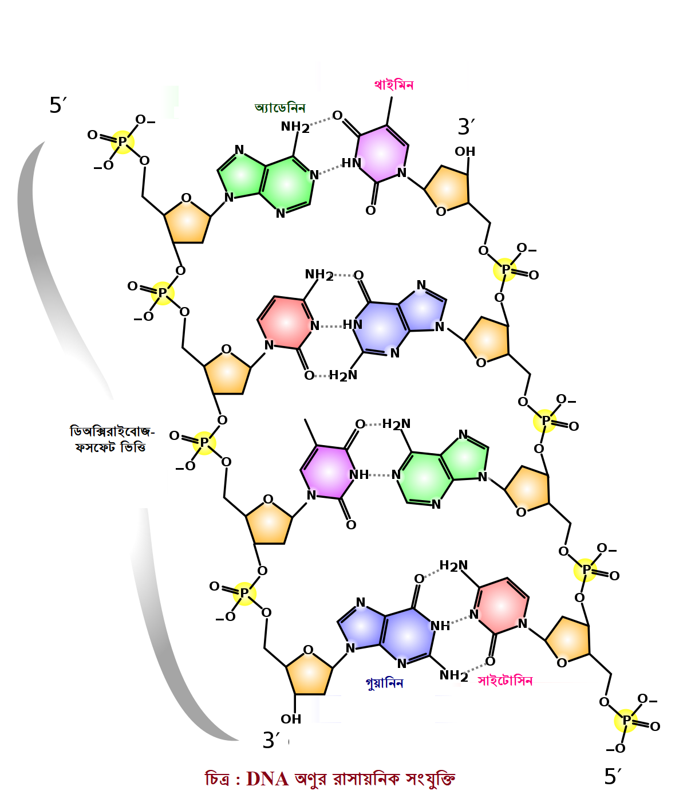

Slide 19
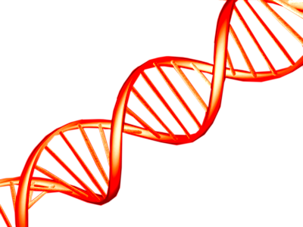
DNA-র কাজ
ক্রোমোসোমের গাঠনিক উপাদান হিসেবে কাজ করে।
বংশগতির আণবিক ভিত্তি হিসেবে কাজ করে।
জীবের বংশগতীয় বৈশিষ্ট্য ধারণ এবং পরবর্তী বংশে স্থানান্তর করে।
প্রোটিন সংশ্লেষণের মাধ্যমে জীবের জৈবিক কার্যক্রম নিয়ন্ত্রণ করে।
মিউটেশনে প্রকরণ সৃষ্টি এবং বিবর্তনের কাঁচামাল হিসেবে কাজ করে।
জীবের সমুদয় বৈশিষ্ট্যের প্রকাশ ঘটায়।
এর কাঠামোয় গোলযোগ সৃষ্টি হলে, সে নিজেই তা সংশোধন করে।

Slide 20
মূল্যায়ন
DNA এর পূর্ণরূপ কী?
: Deoxyribonucleic Acid.
DNA এর নাইট্রোজেন ঘটিত ক্ষারগুলো কী কী?
: অ্যাডিনিন, গুয়ানিন, সাইটোসিন, থাইমিন।
নিউক্লিওসাইড ও নিউক্লিওটাইড বলতে কী বুঝ?
: শর্করার সাথে এক অণু ক্ষারক সংযুক্তির ফলে এক অণু নিউক্লিওসাইড সৃষ্টি হয়। আবার এক অণু নিউক্লিওসাইডের সাথে এক অণু ফসফেটের সংযুক্তির ফলে এক অণু নিউক্লিওটাইড সৃষ্টি হয়।

Slide 21
বাড়ির
কাজ
DNA-র ভৌত ও রাসায়নিক গঠন লিখে আনবে।

Slide 22
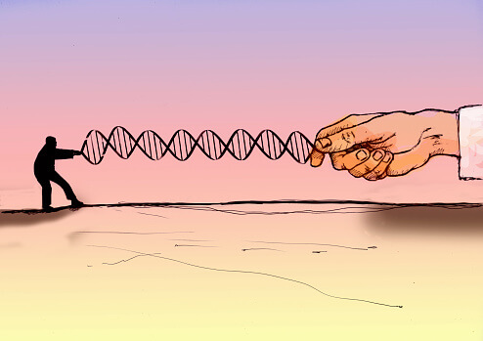
সবাইকে ধন্যবাদ

